Slide 1
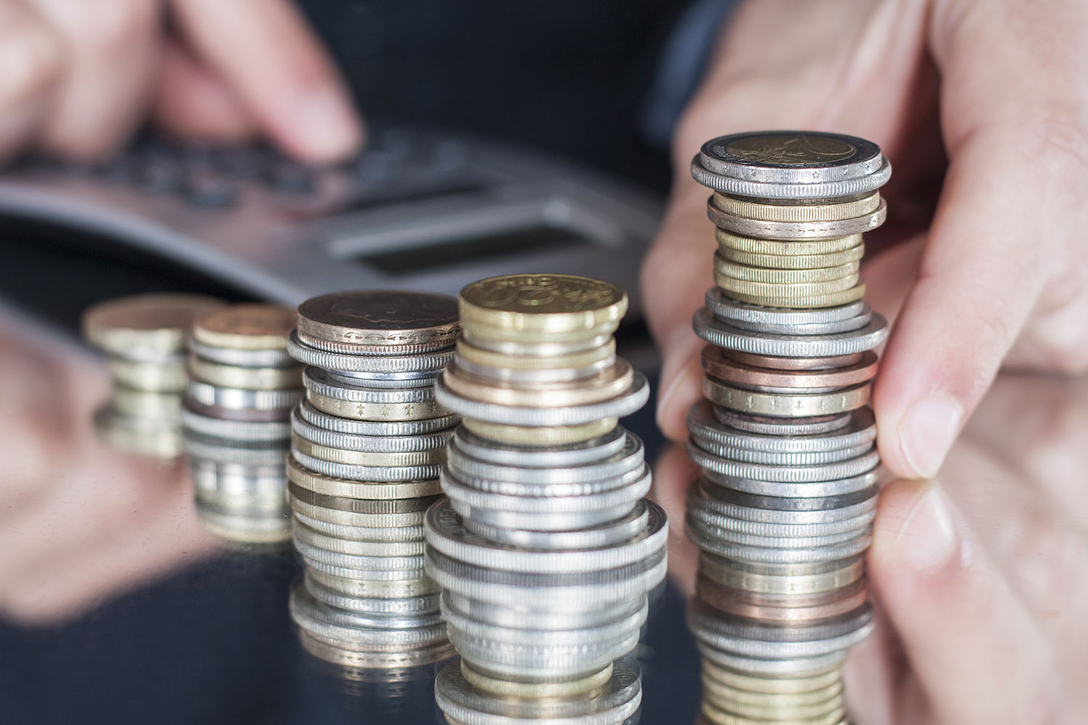
СОДЕЙСТВИЕ В СОЗДАНИИ КАДРОВОГО ПОТЕНЦИАЛА УЧИТЕЛЕЙ, МЕТОДИСТОВ, АДМИНИСТРАТОРОВ ОБРАЗОВАТЕЛЬНЫХ ОРГАНИЗАЦИЙ В ОБЛАСТИ ФИНАНСОВОЙ ГРАМОТНОСТИ, А ТАКЖЕ ЭФФЕКТИВНОЙ ИНФРАСТРУКТУРЫ ПО ПОДДЕРЖКЕ ИХ ДЕЯТЕЛЬНОСТИ ПО РАСПРОСТРАНЕНИЮ ФИНАНСОВОЙ ГРАМОТНОСТИ
27.10.2017г., г. Волгоград

Slide 2
Команда проекта:
Забудько Елена Васильевна, преподаватель математики ГБПОУ «ПУ №45»;
Завгородняя Наталья Анатольевна, преподаватель истории и обществознания ГБПОУ «ПУ №45».

Slide 3
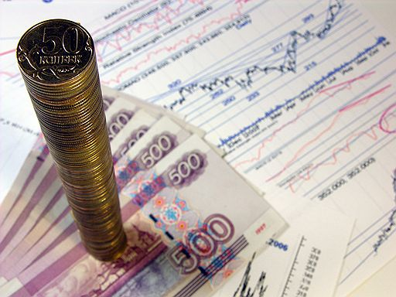
Тема итоговой аттестационной работы (проекта)
Методическая разработка внеурочного занятия
по теме
«Цена вредных привычек в семейном бюджете»

Slide 4
Общая характеристика занятия
Методическая разработка внеурочного занятия
по учебной дисциплине «Финансовая грамотность».
тема:
«Цена вредных привычек в семейном бюджете».
Подтема «Курение-деньги на ветер»

Slide 5
Характеристика условий реализации проекта
Объект :
Место: г. Волгоград
Название образовательной организации:
ГБПОУ «Профессиональное училище №6»;
ГБПОУ «Профессиональное училище №45».
Участники проекта:
Бородкина Светлана Александровна, преподаватель истории и обществознания
Забудько Елена Васильевна, преподаватель математики
Завгородняя Наталья Анатольевна, преподаватель истории, обществознания
Обучающиеся 2 курса
Внеурочное занятие
Место занятия в логике реализации предмета (курса, факультатива): внеурочное занятие по учебной дисциплине «Финансовая грамотность»

Slide 6
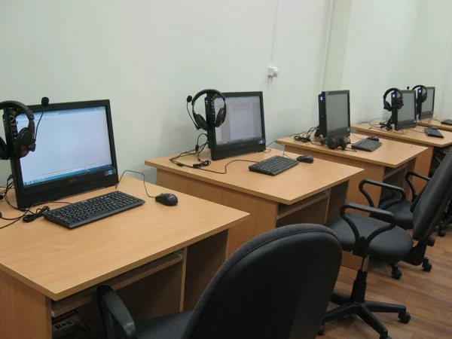
Характеристика условий реализации проекта
Вид деятельности обучающихся: внеурочная деятельность
Количество занятий по теме/ порядковый номер в теме: 5 / 2
Тип занятия: обобщение и систематизация знаний
Форма проведения : игра-соревнование
Оборудование и/ или характеристика образовательной среды: демонстрационный ПК (мультимедиа проектор, экран), презентация, карточки для игры и практической работы
Учебно-методическое обеспечение
1.Жданова А.О. Финансовая грамотность: Материалы для обучающихся. СПО. ВИТА-ПРЕСС, 2015
2.Финансовая грамотность: материалы для воспитанников детских домов и учащихся школ-интернатов. Советы на каждый день / Е. В. Галишникова, О. А. Зарубина, Л. В. Стахович. — М.: ВИТА-ПРЕСС, 2014

Slide 7
Педагогическая характеристика занятия
«Методическая разработка внеурочного занятия
по учебной дисциплине «Финансовая грамотность».
тема:
«Цена вредных привычек в семейном бюджете».
Подтема «Курение-деньги на ветер»

Slide 8
Тема: Цена вредных привычек в семейном бюджете
Цель занятия: Показать, как изменится бюджет семьи при отказе от вредных привычек.
Задачи:
Повторение изученного материала ( бюджет, акциз, стоимость, цена).
Формирование умений оптимизации семейного и личного бюджета.
Формирование коммуникативных способностей.

Slide 9
Описание учебного процесса
Этап | Продолжительность | Действия обучающихся при выполнении заданий или типы заданий для обучающихся
Оргмомент. Вводное слово ведущего (актуализация). | 5 мин | Приветствуют. Готовятся к работе. Делятся на группы.
II.Подготовка к игре | 10 мин
2.1.Повторение базовых понятий | 5 мин | Находят соответствие между термином и формулировкой
2.2.Демонстрация видеоролика «Песенка о вреде курения» | 5 мин | Просматривают видеоролик http://miytvideo.ru/video/О-ВРЕДЕ-КУРЕНИЯ
III.Игра-соревнование. | 20 мин
3.1. Решение задач. | 15 мин | Решают предложенную задачу.
3.2. Выполнение заданий. | 5 мин | Выполняют предложенные задания.
IV. Рефлексия | 10 мин | Выбирают вариант ответа, голосуют фишками.
V. Подведение итогов | 5 минут | Заслушивают итоги соревнования, поздравляют участников и победителей.

Slide 10
Описание учебного процесса
Этап | Метод | Типы заданий контрольно-измерительных процедур
Оргмомент. Вводное слово ведущего (актуализация). | Словесные | Вводная беседа
II.Подготовка к игре | Работа в группах
2.1.Повторение базовых понятий | Словесный, наглядный, игровой | Поиск соответствия терминов и определений
2.2.Демонстрация видеоролика «Песенка о вреде курения» | Наглядный. | Видеоролик.
III.Игра-соревнование. | Работа в группах | Конкурс.
3.1. Решение задач. | Практический | Задачи на подсчет стоимости и цены сигарет.
3.2. Выполнение заданий. | Практический, игровой | Задания.
IV. Рефлексия | Словесный, игровой | Вопросы.
V. Подведение итогов | Словесный.

Slide 11
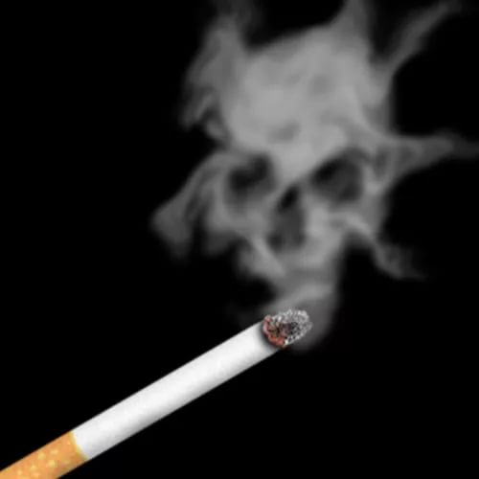
Методическая характеристика занятия
Методическая разработка внеурочного занятия по теме
«Цена вредных привычек в семейном бюджете»
Подтема «Курение –деньги на ветер»

Slide 12
Перечень методик (технологий, методических приемов), рекомендуемых к использованию.
Работа в группах
Игра.
Работа с понятиями
Решение задач.

Slide 13
Методика оценки педагогической эффективности занятия
Понравилась ли вам данная форма проведения занятия?
Где полученные знания вам могут пригодиться в жизни?

Slide 14
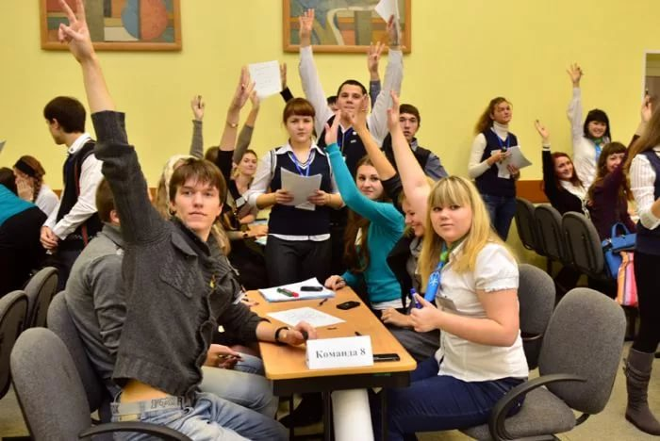
Ход урока: I. Оргмомент. Приветствие. Формирование команд из числа обучающихся.

Slide 15
II.Подготовка к игре 2.1.Повторение базовых понятий найти соответствие
Бюджет
Доход
Расход
Акциз
Стоимость
Цена
денежные средства, затраченные на содержание семьи
денежное выражение стоимости
денежные средства или материальные ценности, полученные в результате какой-либо деятельности за определённый период времени
затраты на производство и реализацию товара
косвенный общегосударственный налог, устанавливаемый преимущественно на предметы массового потребления

Slide 16
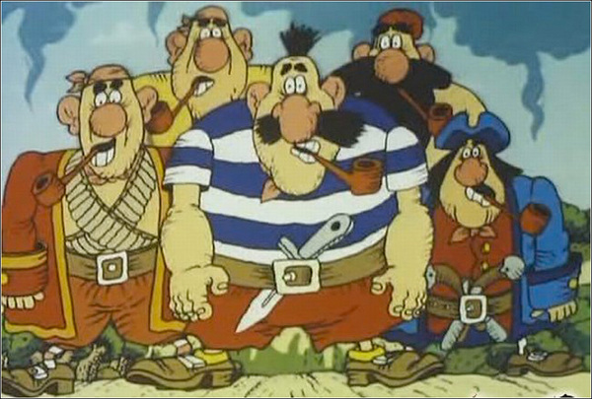
2.2.Демонстрация видеоролика «Песенка о вреде курения»
http://miytvideo.ru/video/О-ВРЕДЕ-КУРЕНИЯ

Slide 17
III.Игра-соревнование 3.1. Решение задач.
Условие задачи:
На сигареты акциз составляет 1562 руб. за 1000 сигарет. Кроме того, НДС на данный вид товара составляет 18%.
Рассчитайте сумму акциза на 1 пачку сигарет и реальную стоимость пачки сигарет, если её розничная цена составляет 95 руб.
Рассчитайте, сколько уходит денег на сигареты за неделю, в месяц, за год, если курильщик выкуривает 1 пачку сигарет в день стоимостью 95 руб.

Slide 18
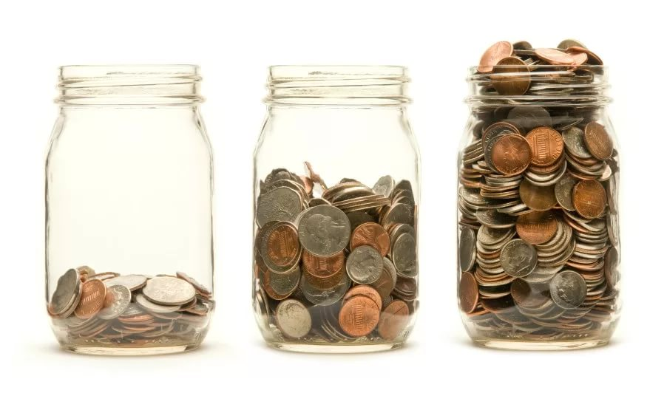
3.2. Выполнение заданий.
Задание 1: Распределить средства по ёмкостям в соответствии с полученными результатами:
потраченные на сигареты за неделю
потраченные на сигареты за месяц
потраченные на сигареты за год

Slide 19
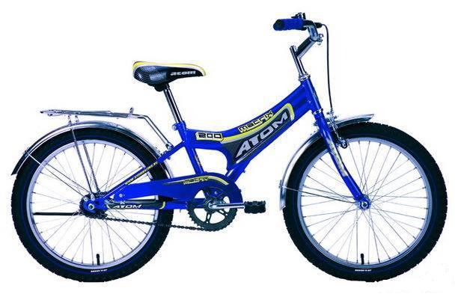
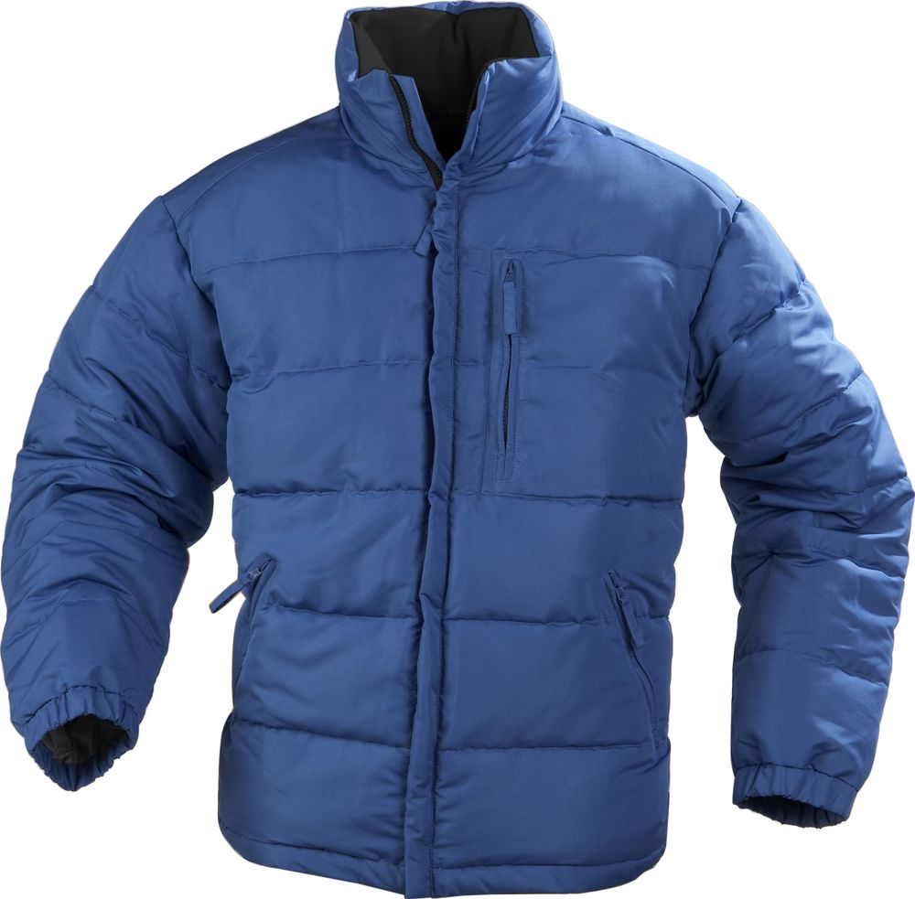
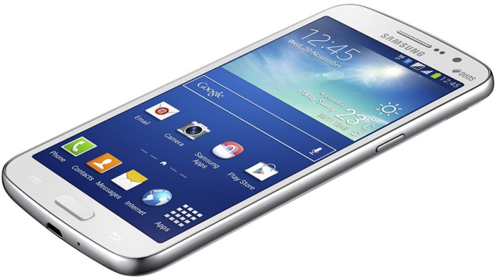
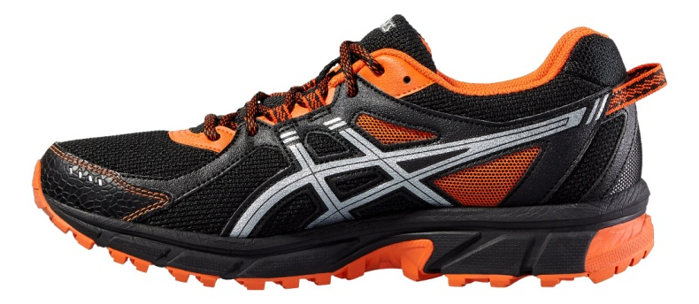
Задание 2: Составить коллаж или нарисовать те вещи, которые можно приобрести на сэкономленные деньги.

Slide 20
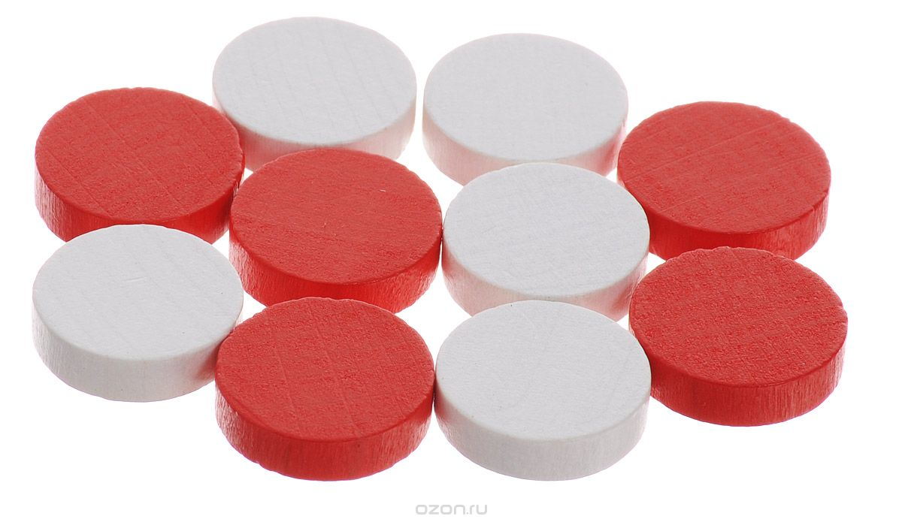
III. Рефлексия
Понравилась ли вам данная форма проведения занятия?
В ёмкость «Понравилось» опускают красные фишки,
В емкость «Не понравилось» опускают белые фишки.
Где полученные знания вам могут пригодиться в жизни?

Slide 21
IV. Подведение итогов
Заслушиваются итоги соревнования.
Поздравление участников и победителей.

Slide 22
Благодарим за внимание

